Slide 1

2025 캡스톤디자인 계획발표
AR기기의 무선 네트워크 보안 취약점 분석 연구
2025.03.17.
지도교수: 지능미디어공학과 방인규 교수
지능미디어공하과 20221095 민현선
지능미디어공학과 20221110 이다은

Slide 2
목차
Ⅰ
연구 배경 및 목표
Ⅱ
연구 내용
Ⅲ
개발 환경 및 예상 결과물
Ⅳ
설계 구성/제한 요소
Ⅴ
기대효과
Ⅵ
역할 분담 & 계획

Slide 3
BLE 공유 사칭 공격에 대한 보안 솔루션 연구
Ⅰ. 연구 배경 및 목표

Slide 4





Ⅰ. 연구 배경 및 목표
연구 배경
최근 AR 기기는 후각, 미각, 촉각 등 다양한 감각을 인식하고 재현할 수 있는 센서 기술을 도입하여 사용자 경험의 몰입도를 향상시키는 방향으로 발전하고 있다

Slide 5
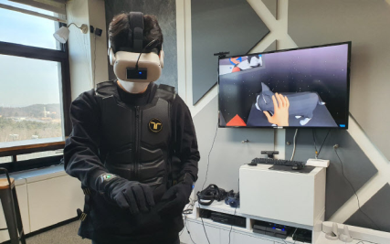


Ⅰ. 연구 배경 및 목표
연구 배경
AR 기기는 무선 네트워크 취약성과 보안 프로토콜 미흡으로 인해 도청, 중간자 공격, 데이터 위·변조, 개인정보 유출 등의 보안 위협에 노출될 수 있다
AR 기기의 데이터 위·변조로 인하여 보안 위협 뿐만 아니라 신체적인 위협으로 까지 이어질 수 있다

Slide 6
Ⅰ. 연구 배경 및 목표
연구 목표
1. AR 기기의 취약점 분석
2. AR 기기 공유 사칭 공격 시도
AR 기기의 무선 프로토콜 보안 구조 조사 및 공유 사칭 공격 가능성 분석
가짜 장치를 생성하여 정상 기기로 위장하고 공격 성공 여부 평가
3. 보안 솔루션 연구
연구 목표
AR 기기 사칭 공격을 통한 보안 솔루션 연구
인증 강화, 랜덤 MAC 주소, 권한 제어 등 보안 기법 연구 및 효과 검증

Slide 7
BLE 공유 사칭 공격에 대한 보안 솔루션 연구
Ⅱ. 연구 내용

Slide 8
Ⅱ. 연구 내용
공유 사칭 공격에 대한 보안 솔루션 연구
AR 기기의 무선 프로토콜
대표적인 AR기기의 무선 프로토콜: WLAN, BLE
WLAN, BLE는 전력 효율성과 간단한 구현을 가능하게 하지만 보안 기능을 희생하는 문제점이 존재하여 여러가지의 보안 문제점이 발생
WLAN, BLE가 취약한 공격방식
Sniffing
공격자가 장치 간 전송되는 데이터를 감청하여 패킷을 가로채는 공격 방식
MitM
공격자가 두 장치 간 데이터를 가로채고 조작하여 인증을 우회하는 공격 방식
Replay Attack
공격자가 이전에 캡쳐한 패킷을 재전송하여 장치를 속이는 공격 방식

Slide 9
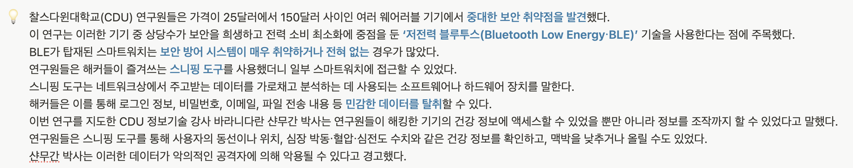

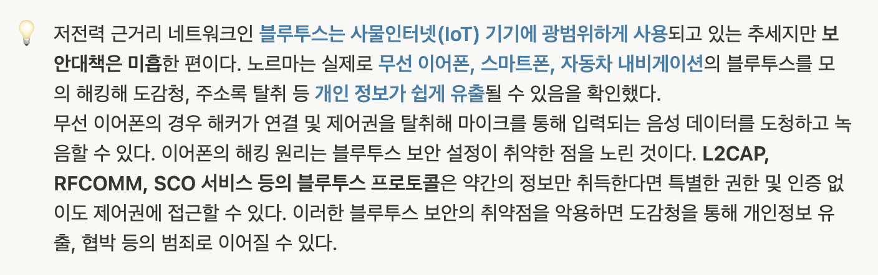
Ⅱ. 연구 내용
공유 사칭 공격에 대한 보안 솔루션 연구
“BLE 기술 탑재 저가 스마트워치, 해킹에 취약할 수 있어”
“무선 이어폰&내비게이션 블루투스 해킹하면 도·감청 가능하다”
Notes:
[출처 : 한호일보-사회]

Slide 10
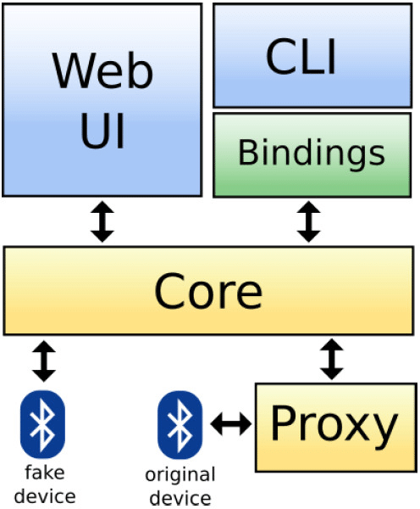
Ⅱ. 연구 내용
공유 사칭 공격에 대한 보안 솔루션 연구
BtleJuice 사용 공격 방법
BtleJuice란 BLE 장치에 대한 MitM 공격을 수행할 수 있는 프레임워크로 웹 인터페이스를 통하여 BLE 통신을 가로채고 변조하여 BLE 장치의 데이터를 분석하거나 조작할 수 있다
Core : 가짜 BLE 장치를 생성하여 실제 장치와의 통신을 가로채는 역할을 한다.
Proxy : BLE 주변 장치와 상호 작용하며, Core와 실제 장치 간의 통신을 중계
Web UI : 사용자가 실시간으로 GATT 작업을 모니터링하고 데이터 변조를 수행할 수 있도록 지원

Slide 11
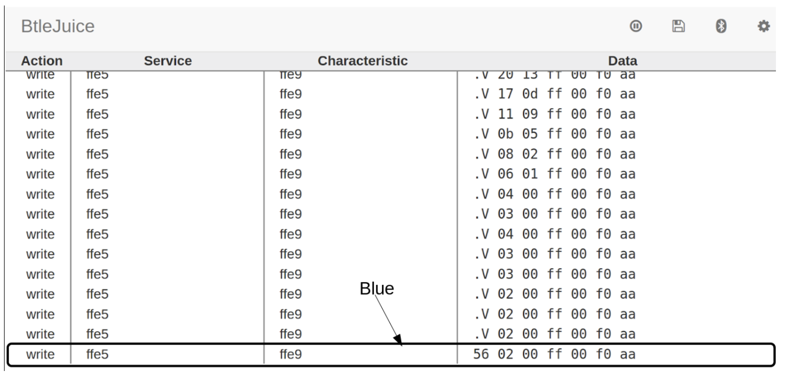
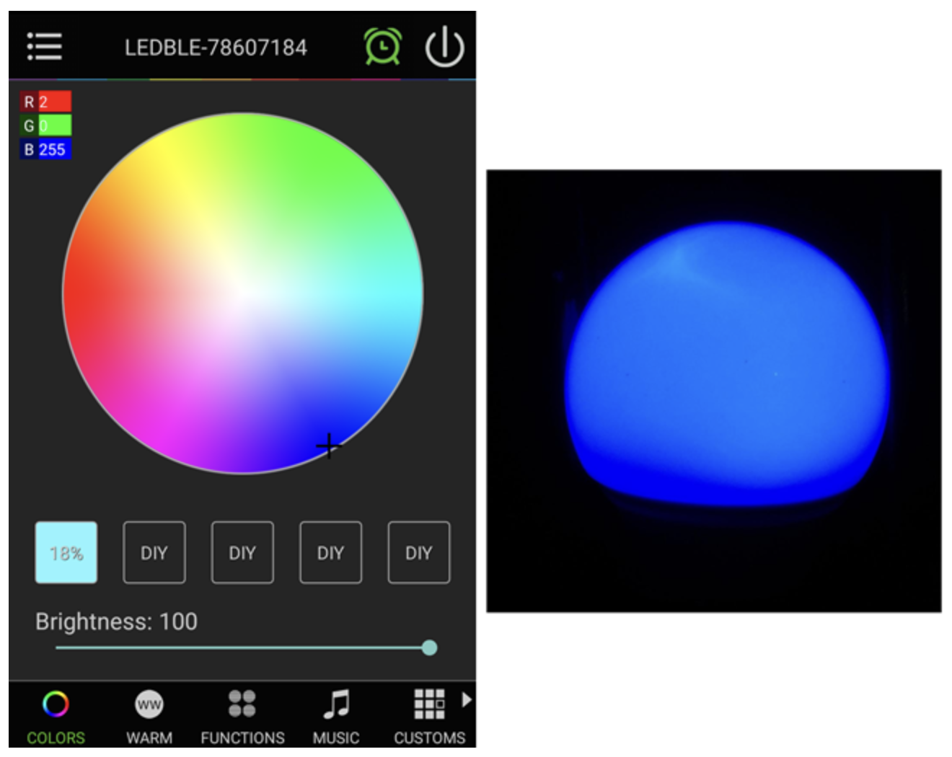

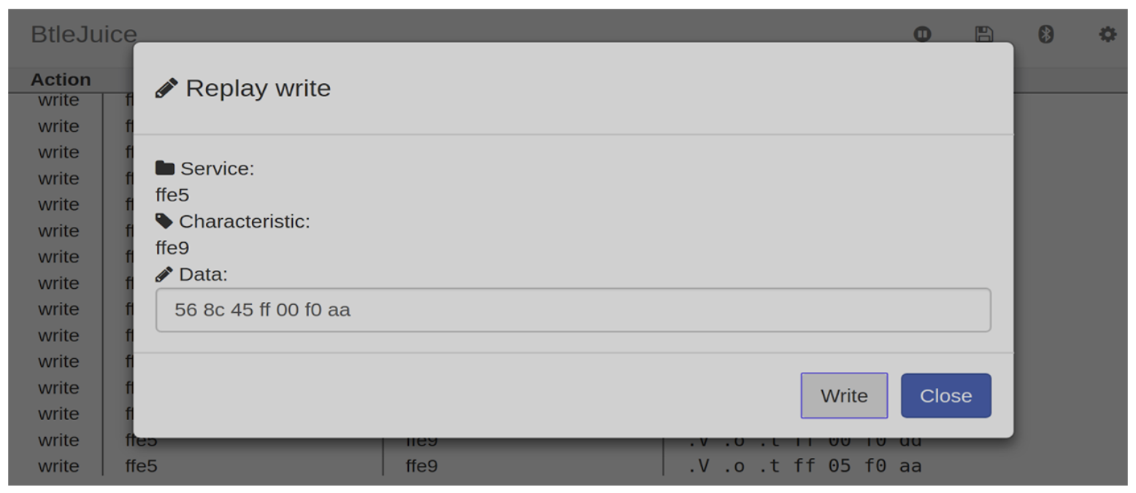
Ⅱ. 연구 내용
공유 사칭 공격에 대한 보안 솔루션 연구
BtleJuice 사용 공격 사례 BTLEJuice를 활용한 MITM 공격을 수행하여 스마트 조명의 원격제어 실험
BLE 통신을 중간에서 가로채어 패킷 분석
캡처한 패킷 목록에서 색상 변경 명령을 실행하여 조명 색 변경
Notes:
이를 통해 BLE 기반 IoT 기기의 보안 취약성을 검증
주요 과정
BLE MITM 공격을 수행하기 위해 두 개의 BTLEJuice 프록시를 설정
스마트폰 앱과 스마트 조명 사이의 BLE 통신을 중간에서 가로채어 패킷을 분석
패킷 변조 및 재전송하여 스마트 조명을 조작 가능 확인

Slide 12
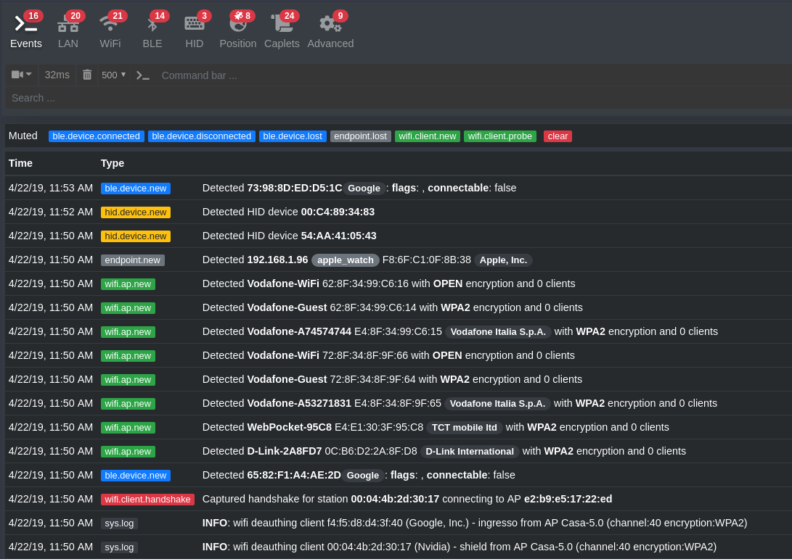
Ⅱ. 연구 내용
공유 사칭 공격에 대한 보안 솔루션 연구
Bettercap 사용 공격 방법
Bettercap이란 Go로 작성된 강력하고 쉽게 확장 가능한 프레임워크로 BLE 장치의
Sniffing, MinM, Spoofing 등을 수행할 수 있는 강력한 보안 테스트 및 침투 도구이다
BLE 스니핑 및 디바이스 스캔: BLE 기기의 패킷을 스니핑하여 식별 정보(UUID, MAC 주소)를 획득
BLE 스푸핑 및 가짜 장치 생성: 획득한 BLE 기기의 광고 패킷을 복제하여 가짜 BLE 장치를 생성하고, 정상 기기처럼 위장하여 피해자의 연결을 유도
MITM 공격: BLE 프로토콜을 조작하여 데이터를 변조하거나 악성 명령을 삽입하여 BLE 기기의 동작 변경
Notes:
이를 통해 BLE 기반 IoT 기기의 보안 취약성을 검증

Slide 13
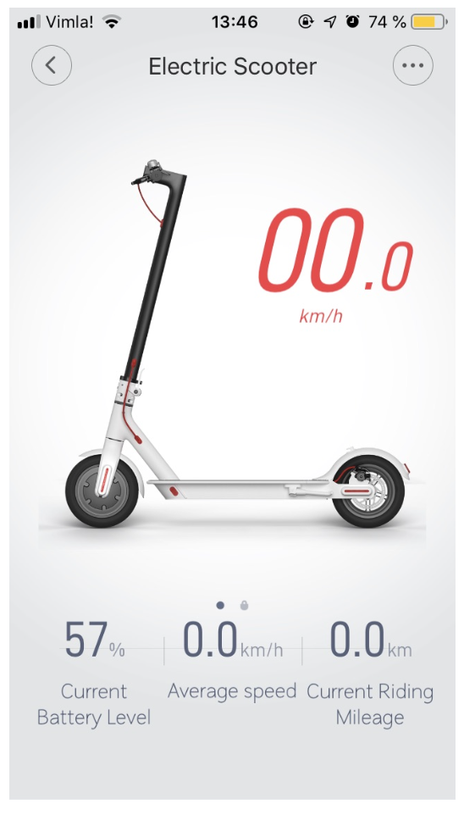
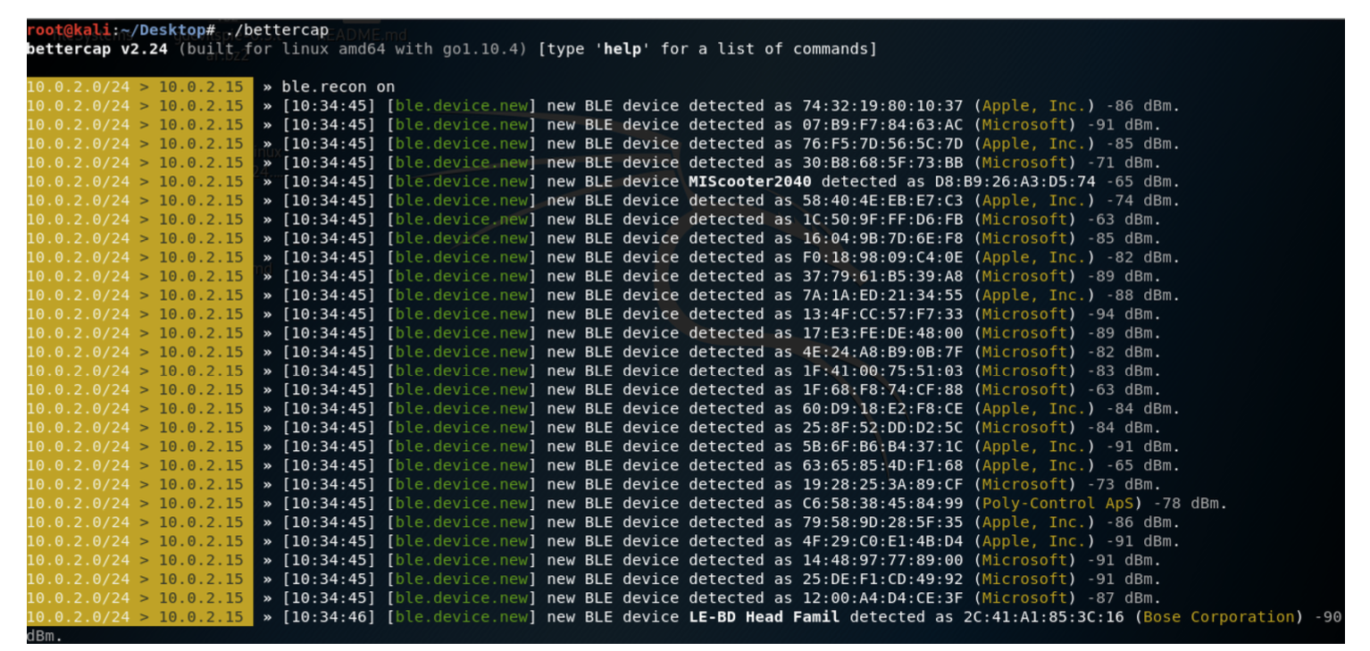
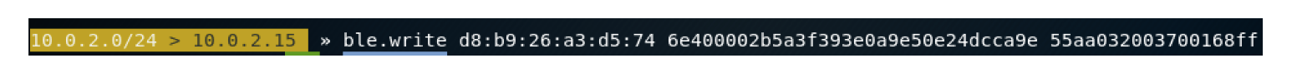
Ⅱ. 연구 내용
공유 사칭 공격에 대한 보안 솔루션 연구
Bettercap 사용 공격 사례
Bettercap을 사용한 MITM공격을 통해 전동 킥보드를 원격 조정 실험
BLE 통신 보안이 부족하여 펌웨어 업데이트 인증이 없어 위험한 조작 가능 확인
bettercap을 사용한 스쿠터를 보여주는 BLE 패킷 스캔
Bettercap을 사용하여 스쿠터 잠금

Slide 14
BLE 공유 사칭 공격에 대한 보안 솔루션 연구
Ⅲ. 개발 환경 및 예상 결과물

Slide 15
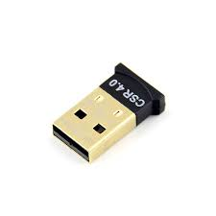


Ⅲ. 개발 환경 및 예상 결과물
개발 환경
KALI LINUX
블루투스 동글 X2
TackSuit Air

Slide 16




Ⅲ. 개발 환경 및 예상 결과물
예상 결과물
😫
Original Intensity: 1
Changed Intensity: 10
AR기기 무선 보안 취약점 확인 및 데모 공유 사칭 공격을 통해 조작한 데이터를 외부로 전송하여 사용자는 피해를 입음
보안 대응책 개발 기존 다른 보안 방식들과 결합하여 보안 체계를 구축하고, BLE 기반 AR 기기의 보안 극대화

Slide 17
BLE 공유 사칭 공격에 대한 보안 솔루션 연구
Ⅳ. 설계 구성/제한 요소

Slide 18
Ⅳ. 설계 구성/제한 요소
설계 구성 요소와 제한 요소
설계 주제​ |  | BLE 공유 사칭 공격을 이용한 햅틱 장비 정보 조작 및 보안 솔루션 설계
설계요소 |  | 구성요소 |  |  |  | 제한요소
 |  | 목표 설정 | 설계 (합성) | 구현 | 시험 평가 | 경제성 | 기능성 | 안정성 | 신뢰성 | 미학 | 윤리성 | 사회성
 |  | ○ | ○ | ○ | ○ | ○ | ○ | ○ | ○ |  | ○ | ○
구성 요소 | 목표 | BLE 연결방식을 사용하는 장비의 보안 취약점을 공유 사칭 공격을 통해 탐색하고, 이에 대응하는 보안 솔루션 설계
 | ​설계 (합성) | 네트워크 보안, 정보보호, 머신러닝, 딥러닝 등의 종합적 활용
 | 구현 | Kalli Linux를 이용해 공유 사칭 공격을 수행하여 취약점 탐지 및 공격 전 이를 예방할 수 있는 머신러닝 모델 설계
 | 시험평가 | 공유 사칭 공격 프레임워크들을 활용하여 BLE 장비 공격을 수행 후, 머신러닝 모델 설계 후 공격을 다시 하여 공격이 성공되는지 확인
제한요소 | 경제성 | 실제 하드웨어 및 소프트웨어 구현에 필요한 예산 및 자원의 제한
 | 기능성 | 보안 솔루션 적용으로 인해 BLE 장비의 연결 지연 또는 성능 저하 없이 정상적으로 동작해야 함
 | 안정성 | 개발한 시스템이 실제 환경에서 안정적으로 작동해야 하며 실생활에서 사용되는 BLE 장비와 호환되어야 함.
 | 신뢰성 | 공유 사칭 공격 탐지 시스템의 정확도를 높여 오탐 및 미탐을 최소화해야 함.
 | 윤리성 | 개인 정보와 무선 네트워크의 보안에 대한 윤리적 고려
 | 사회성 | BLE 장비의 보안 강화로 사용자의 안정적인 사용 및 데이터 보호 효과를 기대할 수 있음.

Slide 19
BLE 공유 사칭 공격에 대한 보안 솔루션 연구
Ⅴ. 기대효과

Slide 20
Ⅴ. 기대효과
기대효과
AR기기 무선 보안 위협 사례 확인
AR 기기의 무선 보안 위협 사례를 직접 확인하여 실제 취약점을 파악하고 보안 강화의 우선순위를 설정할 수 있으며, 실제 환경에서 효과적인 대응 방안을 검증하여 보안 솔루션의 실효성을 높임
BLE 공유 사칭 탐지를 통한 BLE 네트워크 보안 강화
공유 사칭 공격을 학습 모델이 정밀하게 탐지하여 보안성이 향상되고, 장비의 안전한 사용 보장 가능
효율적인 실시간 공격 탐지 시스템 구축
학습 모델을 활용하여 공격 시도를 탐지하여 공유 사칭 공격 시도를 빠르게 감지하고 차단 가능

Slide 21
BLE 공유 사칭 공격에 대한 보안 솔루션 연구
Ⅵ. 역할 분담 & 계획

Slide 22


Ⅵ. 역할 분담 & 계획
역할 분담
민현선
이다은
Kali Linux로 BLE 공격 실행
모델 구현 및 성능 평가
자료 조사 및 관련 논문 분석
발표 자료 준비 및 제작
Kali Linux로 BLE 공격 실행
모델 구현 및 성능 평가
자료 조사 및 관련 논문 분석
발표 자료 준비 및 제작

Slide 23
Ⅵ. 역할 분담 & 계획
계획 일정
 | 1월 | 2월 | 3월 | 4월 | 5월 | 6월 | 7월 | 8월 | 9월 | 10월 | 11월 | 12월
자료 조사 및 주제 선정
BLE 취약점 및 공격방식 학습
BLE 장비 공격 및 취약점 분석
취약점 해결을 위한 학습 모델 설계
시현 및 테스트
작품 완성 및 전시회 출품
프로젝트 결과 보고서 및 논문 작성

Slide 24
참고 문헌
[1] Cameron Booth, L., & Mayrany, M. (2019). IoT Penetration Testing: Hacking an Electric Scooter.
[2] Melamed, T. (2018). An active man-in-the-middle attack on bluetooth smart devices. Safety and Security Studies, 15, 2018.
[3] Barua, A., Al Alamin, M. A., Hossain, M. S., & Hossain, E. (2022). Security and privacy threats for bluetooth low energy in iot and wearable devices: A comprehensive survey. IEEE Open Journal of the Communications Society, 3, 251-281.
[4] Figueroa Lorenzo, S., Añorga Benito, J., García Cardarelli, P., Alberdi Garaia, J., & Arrizabalaga Juaristi, S. (2019). A comprehensive review of RFID and bluetooth security: Practical analysis. Technologies, 7(1), 15.
[5] btlejuice Github https://github.com/DigitalSecurity/btlejuice
[6]Cameron Booth, L., & Mayrany, M. (2019). IoT Penetration Testing: Hacking an Electric Scooter.
[7] bettercap Github https://github.com/bettercap/bettercap

Slide 25
감사합니다 ☺

